Slide 1
My_learnPythonライブラリ1

Slide 2
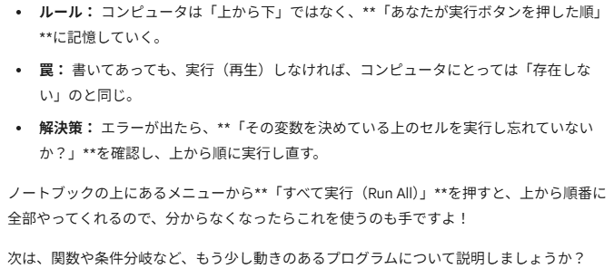
ノートブック(Colab,Jupyter系)の作法

Slide 3
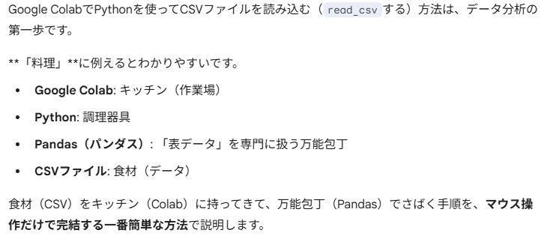
CSVを読み込む

Slide 4
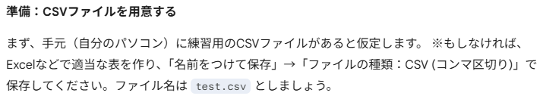
CSVを読み込む

Slide 5
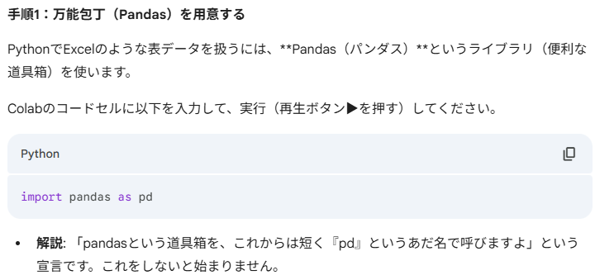
CSVを読み込む

Slide 6
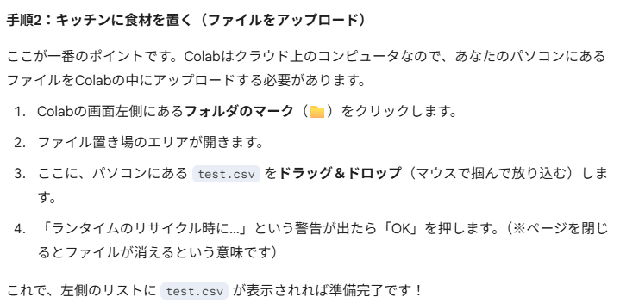
CSVを読み込む

Slide 7
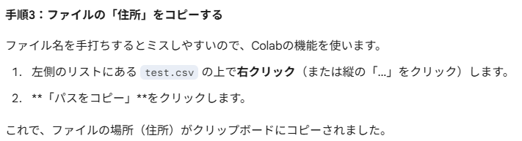
CSVを読み込む

Slide 8
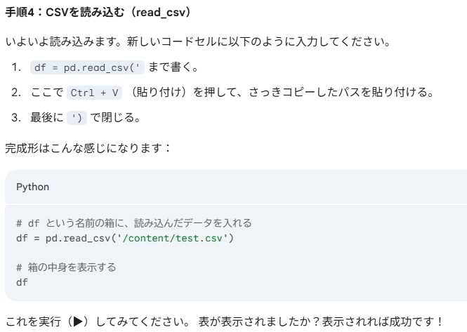
CSVを読み込む

Slide 9
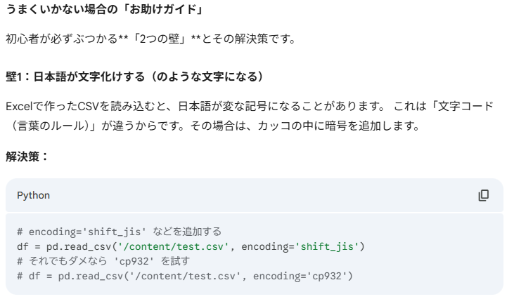
CSVを読み込む

Slide 10
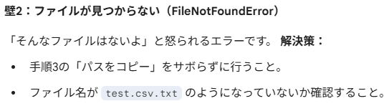
CSVを読み込む

Slide 11
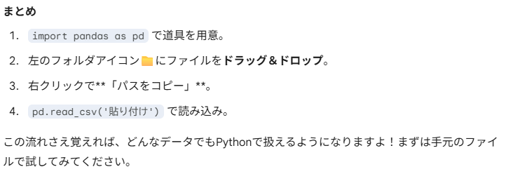
CSVを読み込む

Slide 12
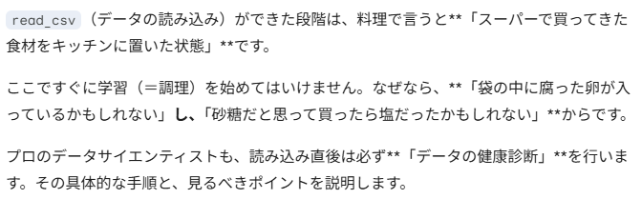
読み込みデータの確認

Slide 13
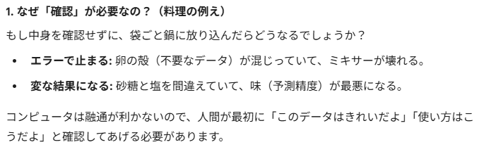
読み込みデータの確認

Slide 14
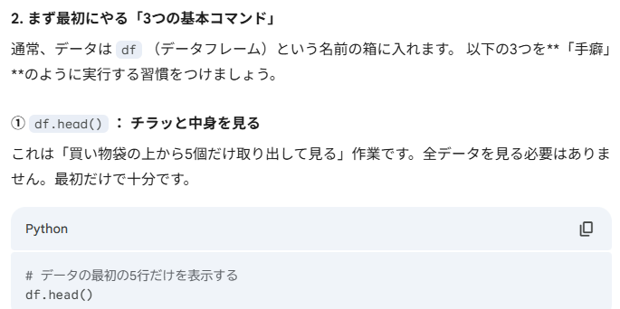
読み込みデータの確認

Slide 15
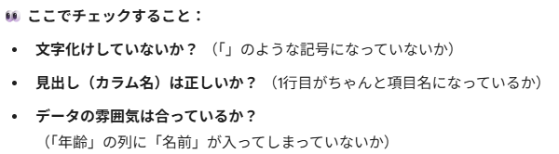
読み込みデータの確認

Slide 16
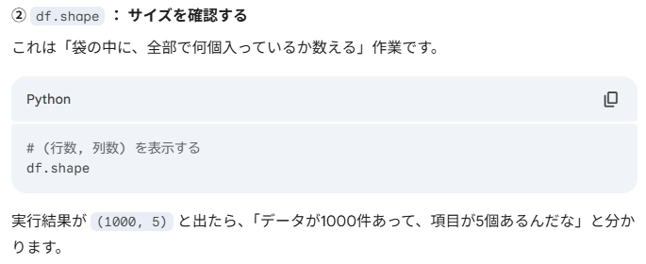
読み込みデータの確認

Slide 17
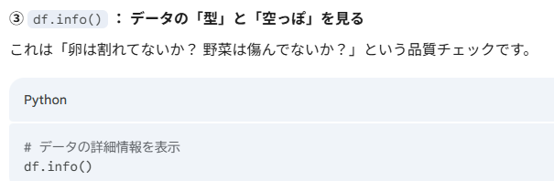
読み込みデータの確認

Slide 18
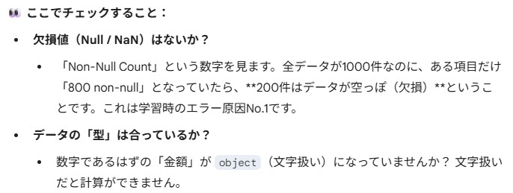
読み込みデータの確認

Slide 19
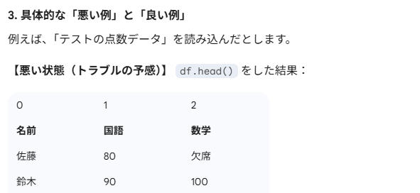
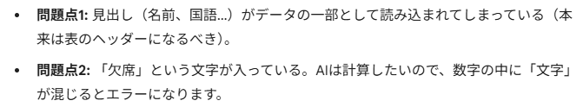
読み込みデータの確認

Slide 20
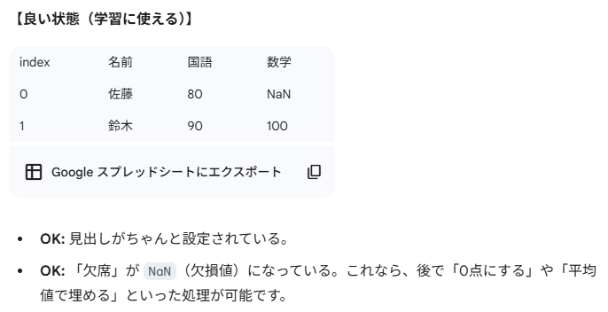
読み込みデータの確認

Slide 21
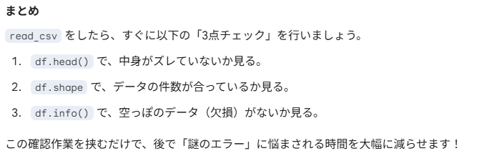
読み込みデータの確認

Slide 22
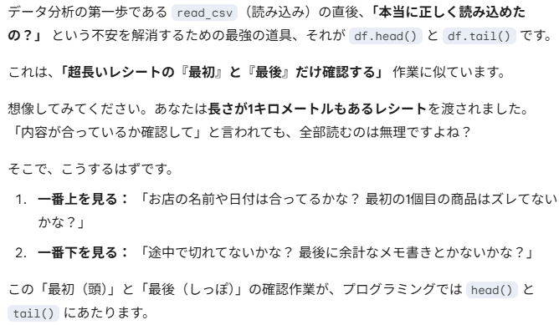
データの先頭・末尾確認

Slide 23
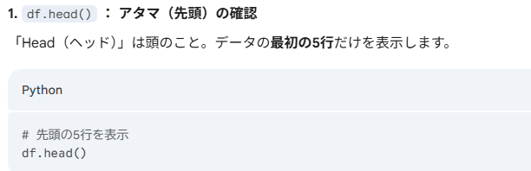
データの先頭・末尾確認

Slide 24
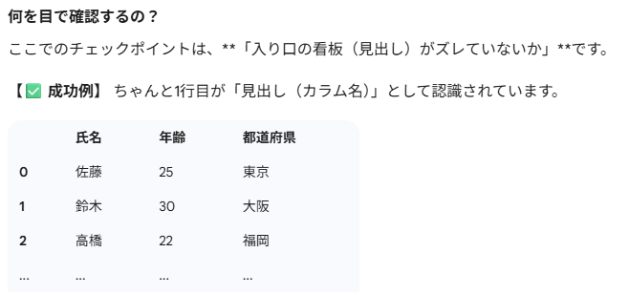
データの先頭・末尾確認

Slide 25
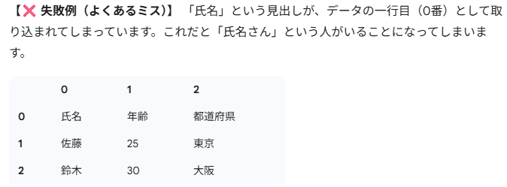

データの先頭・末尾確認

Slide 26
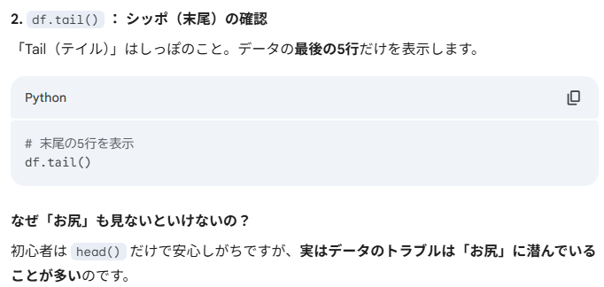
データの先頭・末尾確認

Slide 27
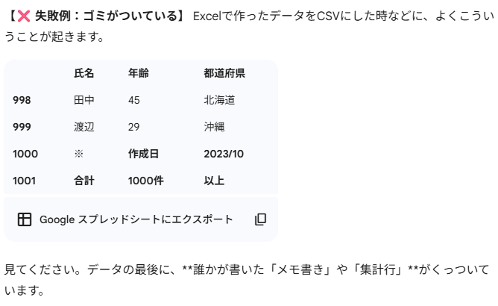
データの先頭・末尾確認

Slide 28
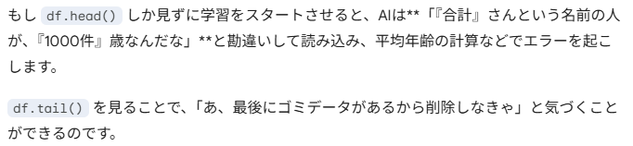
データの先頭・末尾確認

Slide 29
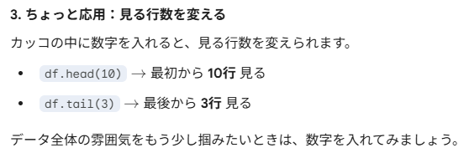
データの先頭・末尾確認

Slide 30
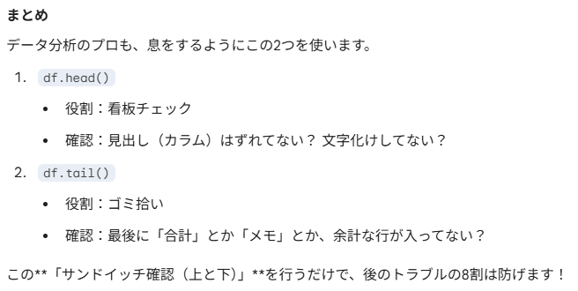
データの先頭・末尾確認

Slide 31
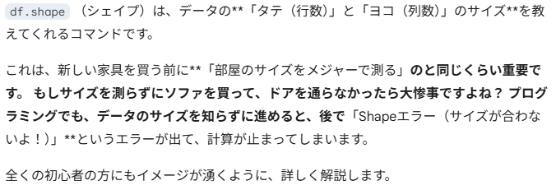
データのサイズ確認

Slide 32
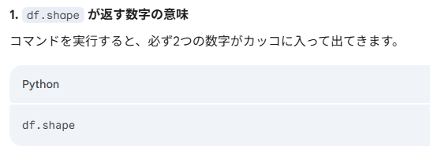
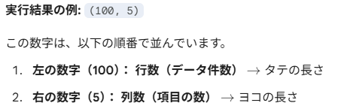
データのサイズ確認

Slide 33
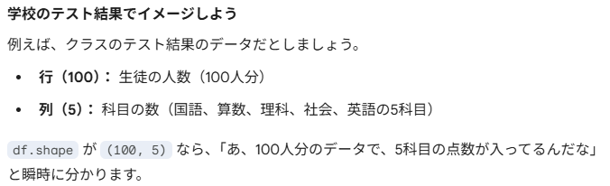
データのサイズ確認

Slide 34
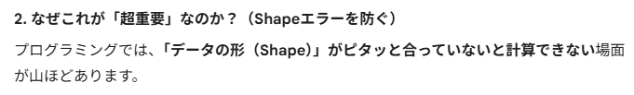
データのサイズ確認

Slide 35
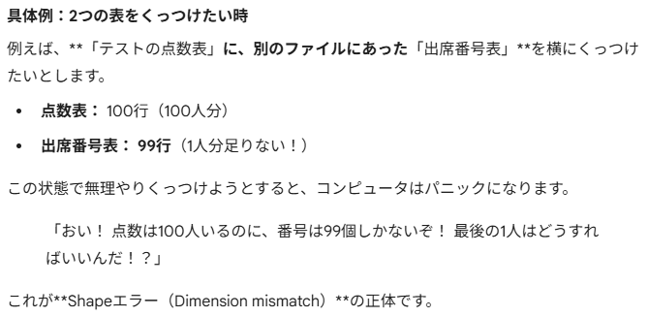
データのサイズ確認

Slide 36
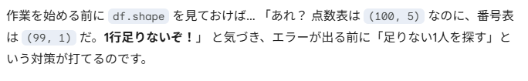
データのサイズ確認

Slide 37
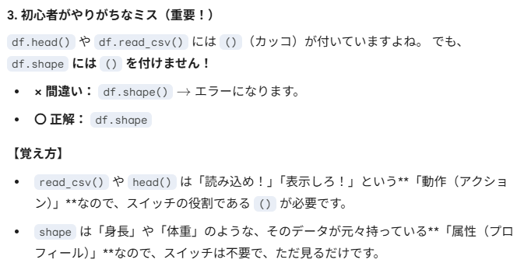
データのサイズ確認

Slide 38
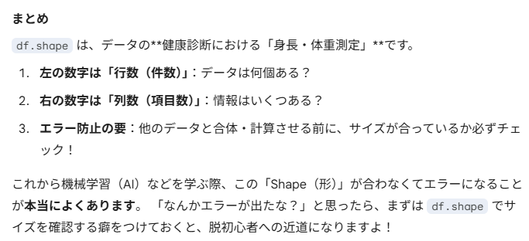
データのサイズ確認

Slide 39
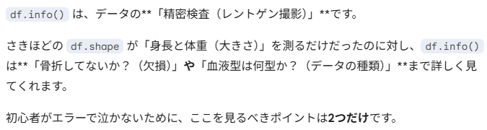
データの基本情報確認

Slide 40
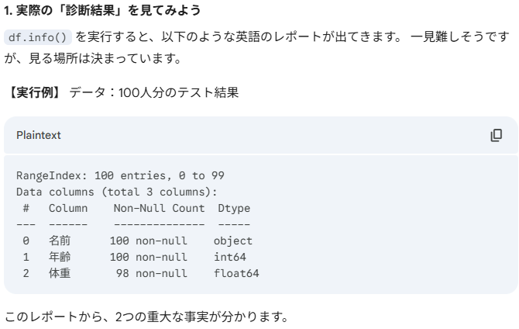
データの基本情報確認

Slide 41
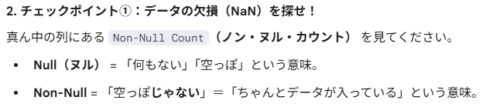
データの基本情報確認

Slide 42
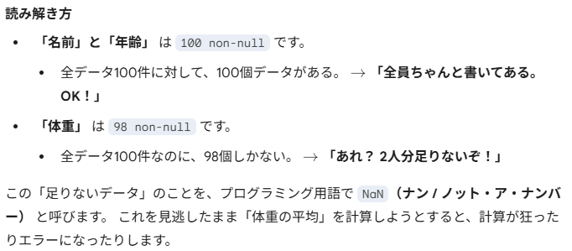
データの基本情報確認

Slide 43
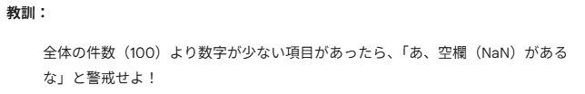
データの基本情報確認

Slide 44
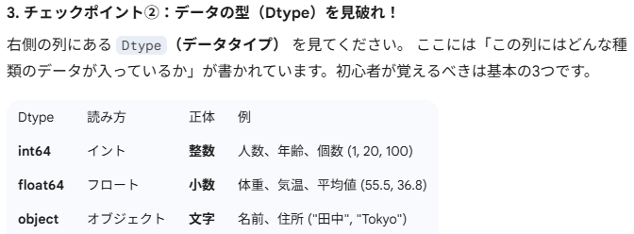
データの基本情報確認

Slide 45
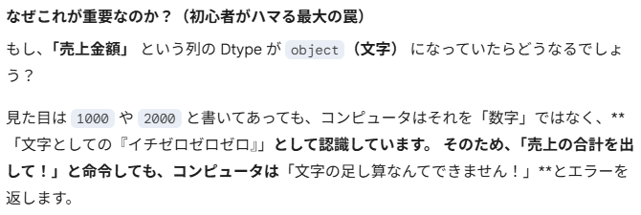
データの基本情報確認

Slide 46
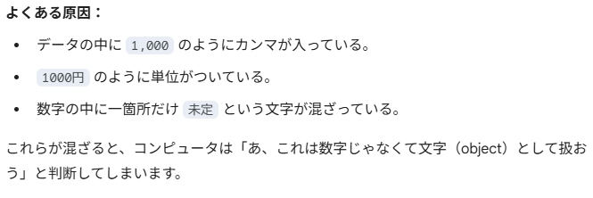
データの基本情報確認

Slide 47
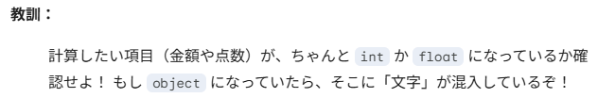
データの基本情報確認

Slide 48
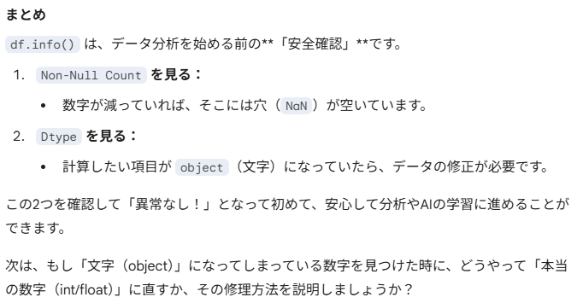
データの基本情報確認

Slide 49
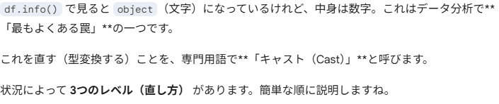
隠れobjectをintに

Slide 50

隠れobjectをintに

Slide 51

隠れobjectをintに

Slide 52

隠れobjectをintに

Slide 53

隠れobjectをintに

Slide 54

隠れobjectをintに

Slide 55

隠れobjectをintに

Slide 56

統計量の確認

Slide 57

統計量の確認

Slide 58

統計量の確認

Slide 59

統計量の確認

Slide 60

統計量の確認

Slide 61

統計量の確認

Slide 62

統計量の確認

Slide 63

統計量の確認

Slide 64

欠損値の処理

Slide 65


欠損値の処理

Slide 66

欠損値の処理

Slide 67

欠損値の処理

Slide 68

欠損値の処理

Slide 69


欠損値の処理

Slide 70

欠損値の処理

Slide 71

欠損値の処理

Slide 72

データのサイズ確認

Slide 73

不要な列の削除

Slide 74

不要な列の削除

Slide 75

不要な列の削除

Slide 76

不要な列の削除

Slide 77

不要な列の削除

Slide 78

不要な列の削除

Slide 79

不要な列の削除

Slide 80

不要な列の削除

Slide 81

文字を数字変換

Slide 82

文字を数字変換

Slide 83

文字を数字変換

Slide 84

文字を数字変換

Slide 85

文字を数字変換

Slide 86

文字を数字変換

Slide 87


文字を数字変換

Slide 88

文字を数字変換

Slide 89

データの抽出

Slide 90

データの抽出

Slide 91

データの抽出

Slide 92

データの抽出

Slide 93

データの抽出

Slide 94

データの抽出

Slide 95

データの抽出

Slide 96

データの抽出

Slide 97

モデル・フィット(分析の実行)

Slide 98

モデル・フィット(分析の実行)

Slide 99

モデル・フィット(分析の実行)

Slide 100

モデル・フィット(分析の実行)

Slide 101

モデル・フィット(分析の実行)

Slide 102

モデル・フィット(分析の実行)

Slide 103

モデル・フィット(分析の実行)

Slide 104

モデル・フィット(分析の実行)

Slide 105

モデル・フィット(分析の実行)

Slide 106

正解率（Accuracy：アキュラシー）

Slide 107

正解率（Accuracy：アキュラシー）

Slide 108

正解率（Accuracy：アキュラシー）

Slide 109


正解率（Accuracy：アキュラシー）

Slide 110

正解率（Accuracy：アキュラシー）

Slide 111

正解率（Accuracy：アキュラシー）

Slide 112

正解率（Accuracy：アキュラシー）

Slide 113

ヒントとゴール

Slide 114

ヒントとゴール

Slide 115

ヒントとゴール

Slide 116

ヒントとゴール

Slide 117

ヒントとゴール

Slide 118

ヒントとゴール

Slide 119

ヒントとゴール

Slide 120

ヒントとゴール

Slide 121

リストとNumPy配列

Slide 122

リストとNumPy配列

Slide 123

リストとNumPy配列

Slide 124

リスト と NumPy 配列

Slide 125

リストとNumPy配列

Slide 126

リストとNumPy配列

Slide 127

リストとNumPy配列

Slide 128

リストとNumPy配列

Slide 129

リストとNumPy配列

Slide 130

シェイプ(次元)

Slide 131

シェイプ(次元)

Slide 132

シェイプ(次元)

Slide 133

シェイプ(次元)

Slide 134

シェイプ(次元)

Slide 135

シェイプ(次元)

Slide 136

シェイプ(次元)

Slide 137

シェイプ(次元)

Slide 138

シェイプ(次元)

Slide 139

シェイプ(次元)

Slide 140

シェイプ(次元)

Slide 141

2つの壁（Shapeと数値化）

Slide 142

2つの壁（Shapeと数値化）

Slide 143

2つの壁（Shapeと数値化）

Slide 144

2つの壁（Shapeと数値化）

Slide 145

2つの壁（Shapeと数値化）

Slide 146

2つの壁（Shapeと数値化）

Slide 147

2つの壁（Shapeと数値化）

Slide 148

2つの壁（Shapeと数値化）

